Slide 1
长颈鹿成长记
太仓实验幼教中心华盛幼儿园

Slide 2
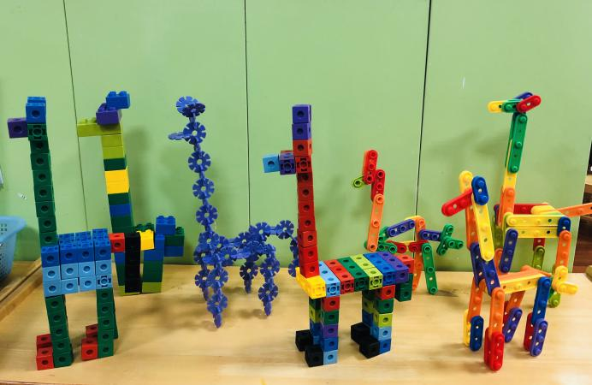
一、活动起源
班级里开展了《动物，我们的朋友》主题活动，围绕该主题，老师追随孩子的兴趣与需要进行了丰富有趣的活动。其中一条主题线索是“我喜欢的动物”，在孩子们交流讨论的时候有很多孩子都说到了长颈鹿。更多的孩子在自由活动时利用插塑建构长颈鹿。持续关注着孩子对长颈鹿的兴趣走向，当孩子们提议要用单元积木搭长颈鹿时，教师欣然赞同，于是长颈鹿的成长记开始了。
幼儿建构的各类积塑长颈鹿作品

Slide 3
二、游戏准备
完备的活动准备是全面开展游戏活动的前提和基础。 在建构游戏中，幼儿根据自己的想象、意愿进行构思、构造、表现一定物体的形态，而这些物体的形态是直接或者间接地来源于现实生活的。所以幼儿要建构某一物体时，就要具备这一物体的相关经验。 因此，在为幼儿提供必要的主体建材以外，还和幼儿对“长颈鹿”进行了认识。

Slide 4
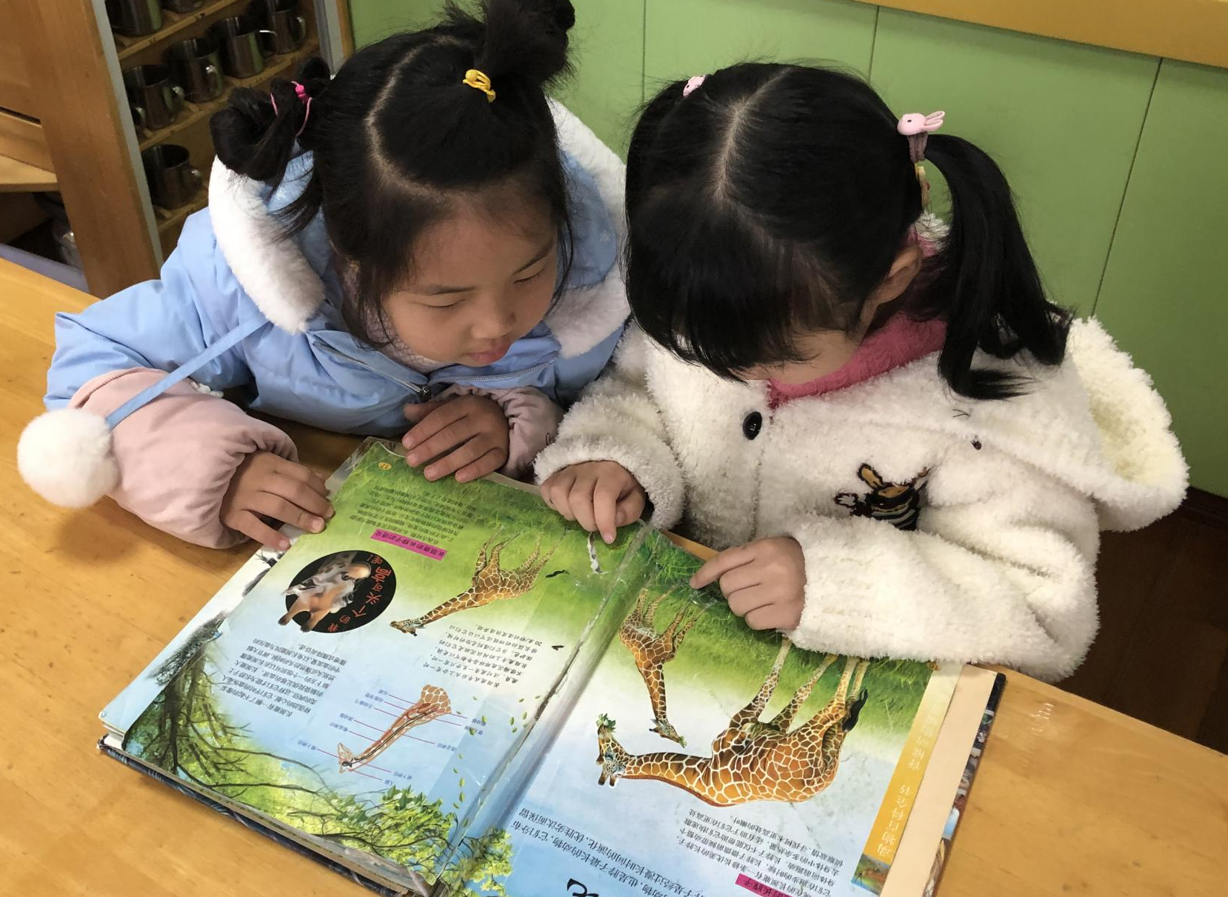
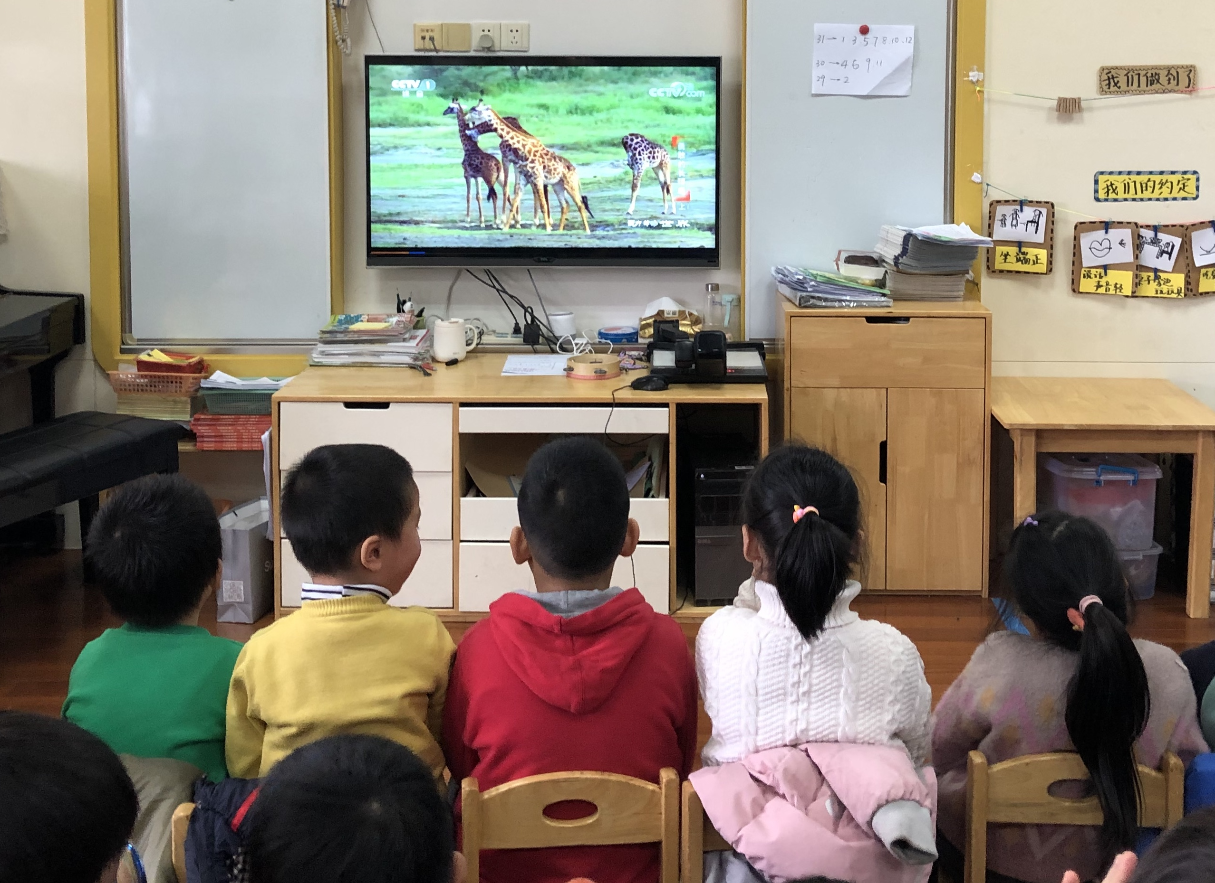
经验准备
查找资料
肢体扮演
阅读书籍
欣赏视频

Slide 5
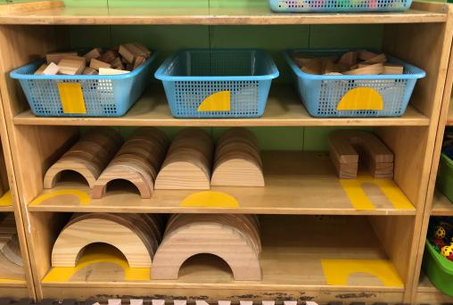
材料准备
有关长颈鹿的图书
单元积木（部分）

Slide 6
准备的作用
 | 具体内容 | 作用
经验 准备 | 谈话、阅读、肢体表演 | 加深对长颈鹿外形特征的认识
 | 欣赏视频（有关长颈鹿的片段） | 进一步引发幼儿建构长颈鹿的兴趣
物质 准备 | 单元积木 | 建构作品主体需要
 | 有关长颈鹿的图书 | 用于现场观察、提示之用
 | 纸、笔 | 幼儿用于绘画建构计划、记录建构作品

Slide 7
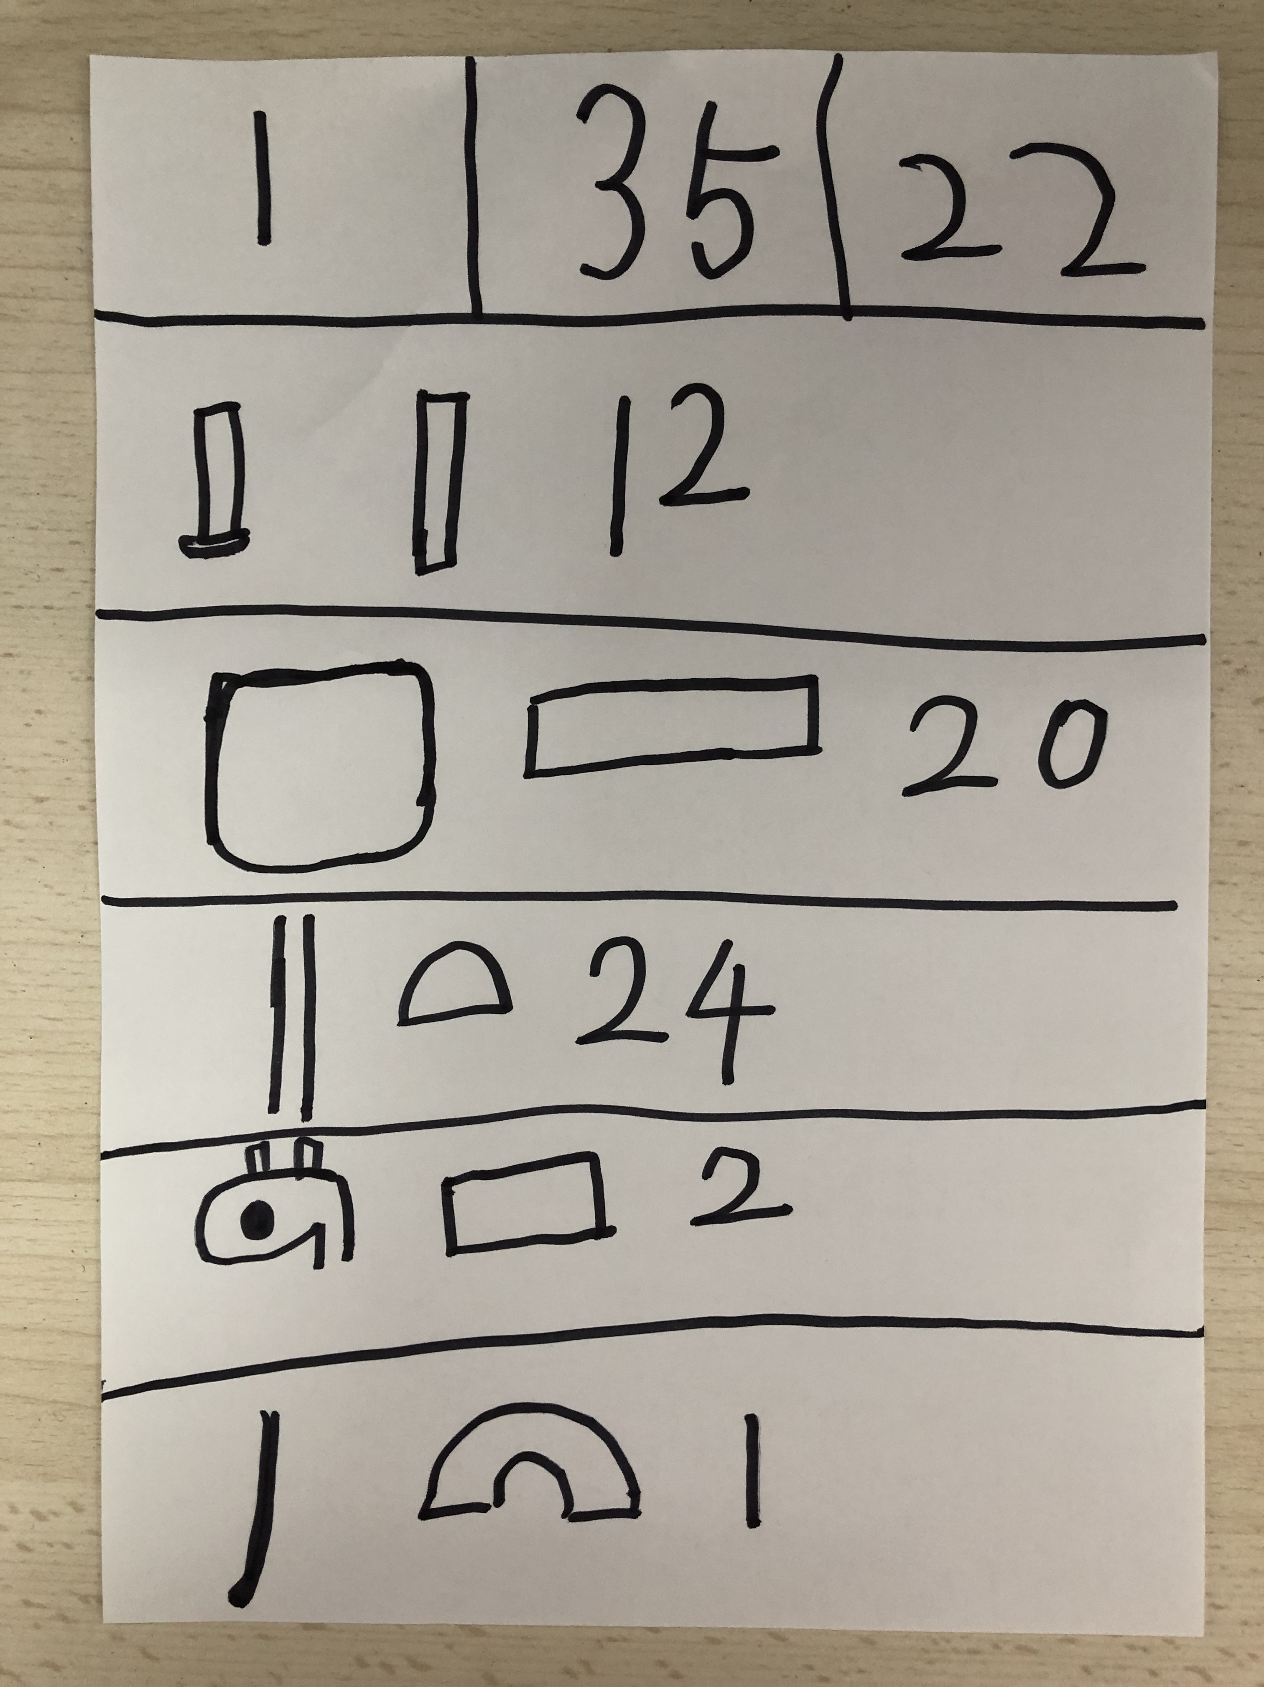
幼儿的建构计划
孩子们将长颈鹿分为腿、身体、脖子、头部、尾巴等多个部位，分别考虑了这些部位可能需要的积木块及其数量。

Slide 8
三、建构历程
第一次搭建：没有尾巴的长颈鹿
观察记录：做好扎实的准备工作后，孩子们按照建构计划开始了第一次的搭建。这一次的建构过程中，孩子们运用了垂直垒高、架空、盖顶等基本建构技能。使用了大圆柱搭建长颈鹿的腿；三倍块搭建长颈鹿的身体；大半圆组合搭建长颈鹿的脖子；半歌德形、半拱璧、小圆柱组合搭建长颈鹿的头部。但最后搭建长颈鹿的尾巴时出现了问题，孩子们虽有多次尝试：如用大曲面竖立摆放；用圆柱体横向摆放但是都没有成功。孩子们表示：“积木都要掉下来，就差尾巴了。”

Slide 9
综合分析：幼儿能够根据平面图片搭建立体的长颈鹿造型，并选择合适的单元积木搭建其不同部位。但建构技能看似多样，其实较为单一，总结来说就是从下而上的单向堆叠。同时幼儿能发现自己建构过程中遇到的问题，但没能思考其根本原因所在，因此虽有尝试但都没有成功。

Slide 10
介入与支持
⒈提问启发，究其原因。
利用讲评环节，由幼儿提出问题，鼓励班级其他幼儿共同思考问题并提出解决的方法。
老师：你们今天的长颈鹿遇到什么困难了吗？
小宇：尾巴我们没有搭好，积木一直掉下来。
老师：那你能说说积木为什么会掉下来吗？
小宇：就我们把积木放在长颈鹿的身体上，我们一放手它就掉下来了，它是在半空中的呀。
老师：那你们搭的长颈鹿的身体也是在半空中，它怎么就不掉下来呢？
一旁的小泽急忙说：“因为有腿撑住地上，它就不会掉了呀。”
老师：那我们长颈鹿的尾巴是不是也可以……
涵涵举手说：我知道，长颈鹿尾巴一边放在它的身体上，一边再用积木撑住，撑在地上，这样就好了。
在孩子们的讨论中，孩子不但发现了“尾巴”不能搭建成功的根本原因，更是通过相互的交流有了解决的办法。

Slide 11
作品欣赏
⒉实际验证，体验成功。
在讨论出解决办法后，老师“打铁趁热”，鼓励幼儿立即尝试，通过自己的操作，验证自己的想法是否能真正解决问题，在思考、实验中体验成功。
思考：幼儿是天生的问题解决者，问题解决的能力隐含在其存疑的态度和天生的好奇心。因此我们要培养幼儿“我不知道为什么，但是我要去找出原因”这一积极的态度。

Slide 12
第二次搭建：又高又大的长颈鹿
观察记录：当长颈鹿尾巴的问题解决后，孩子们搭的长颈鹿终于完整了。几个参与搭建的小伙伴迫不及待地邀请其他孩子前来欣赏。但是其他孩子对他们的作品提出了异议：这只长颈鹿跟他们自己差不多高，太矮了，还很小。于是老师向孩子们提出挑战：能试试搭一只又高又大的长颈鹿吗？孩子们欣然接受。小宇说：“上次我们好像用的三个圆柱体搭长颈鹿的腿，这次我们用四个吧，这样就高了。”但随着一步一步的搭建，问题和挑战也随之而来。

Slide 13
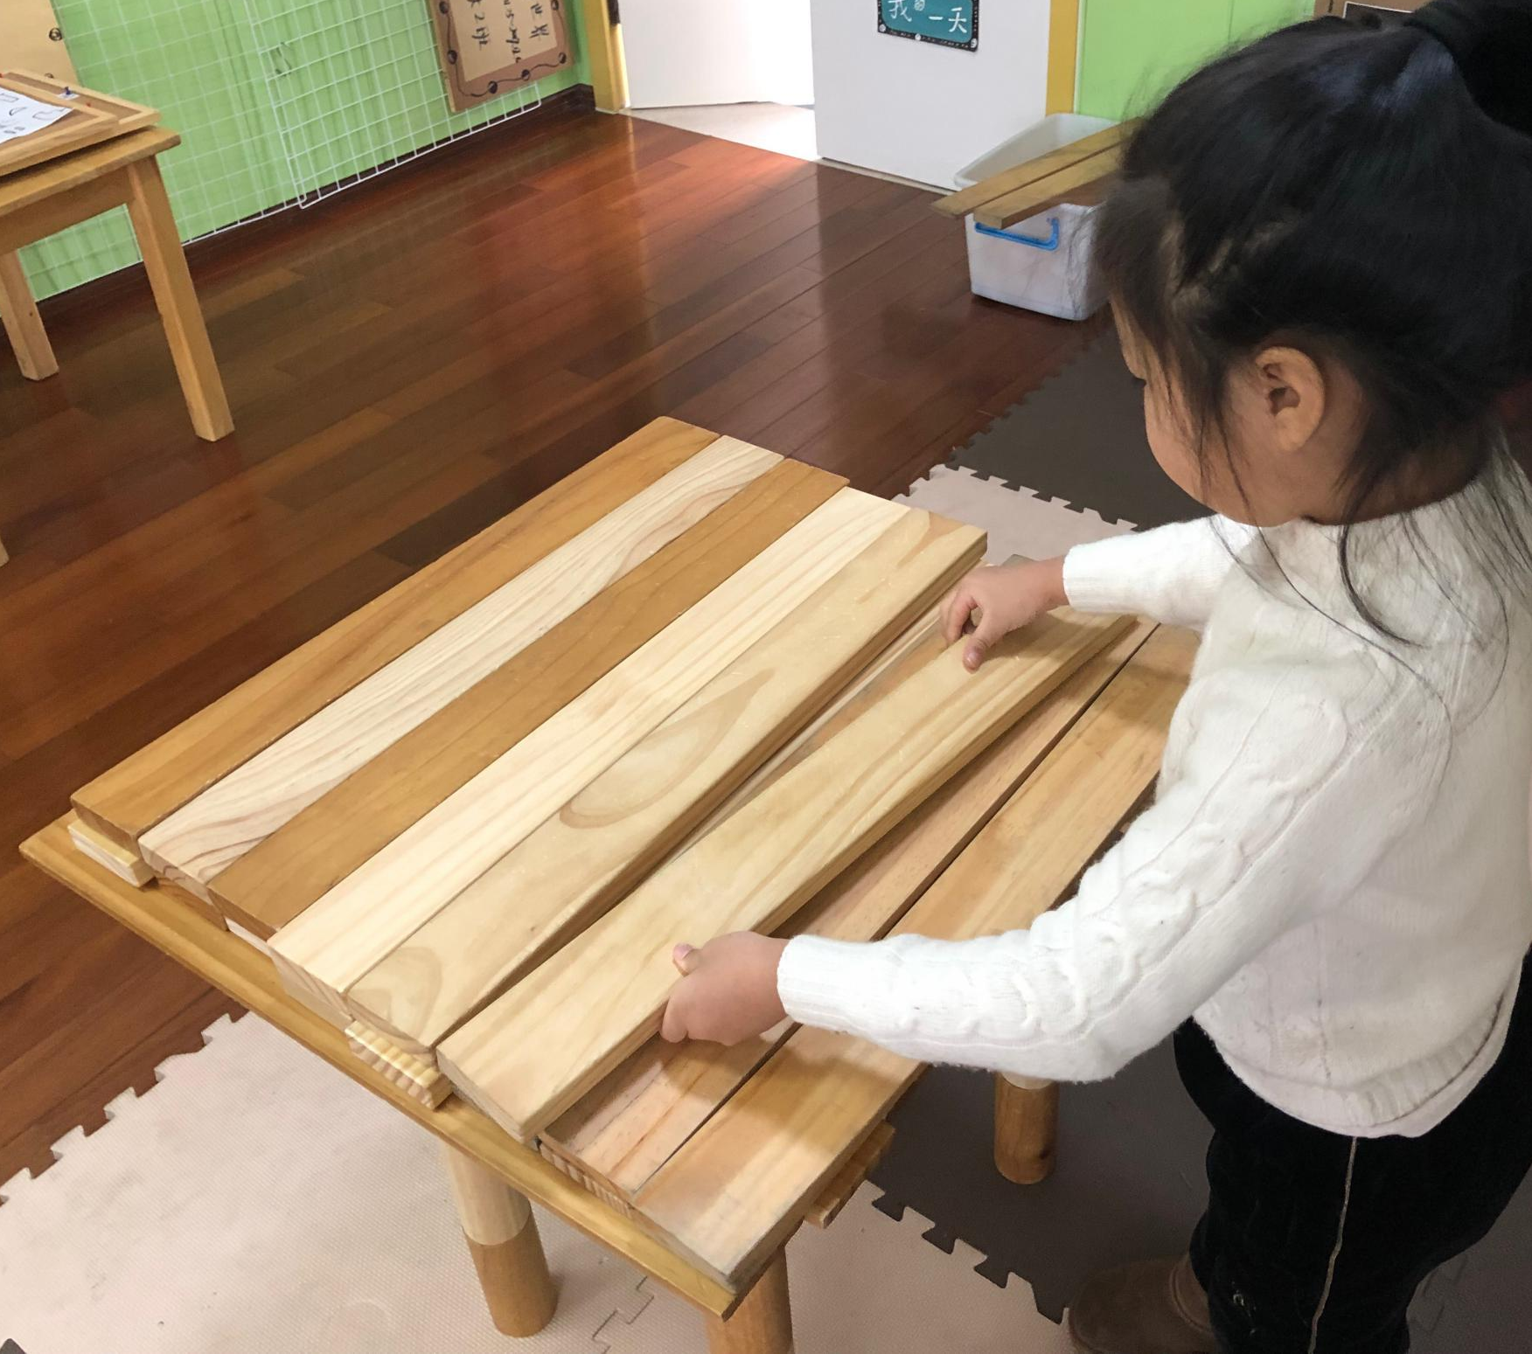
探索一：有限的四倍块如何搭建又高又稳的长颈鹿身体
搭长颈鹿身体的时候，他们选择了比三倍块更长的四倍块多层平铺搭建，但是搭了六层后，四倍块没有了。妍妍说：”这样还是不够高呀。”一旁的小宇尝试把四倍块竖立摆放搭建，但是他们很快发现积木一放手就会倒掉。
综合分析：长颈鹿尾巴问题的解决，完善了长颈鹿这一建构主体。当其他孩子提出自己的异议时，乐于接受并积极调整，重新建构。同时能够运用已有的数学经验，通过增加大圆柱的数量来增加高度；通过使用更长的四倍块让长颈鹿变大。但孩子们的搭建方式局限于第一次的建构方法，建构技能极其匮乏。

Slide 14
介入与支持
⒈在游戏中探究。
为了帮助幼儿更好地搭建长颈鹿，邀请孩子们一起玩“层层叠”游戏，探究相同数量的积木如何搭得又高又稳。在探究的过程中，孩子们发现原来长方体的积木块有三个不同厚度的面，可以有三个不同的摆放方式，而接触面大则会更稳。
平躺式堆叠虽然很稳，但需要很多的积木才能搭的很高，太浪费积木。
竖立式堆叠能够很快地搭高，但是容易倒塌。
两两积木横向、竖向交叉搭建，既能很快搭高，又能保持其稳定性。

Slide 15
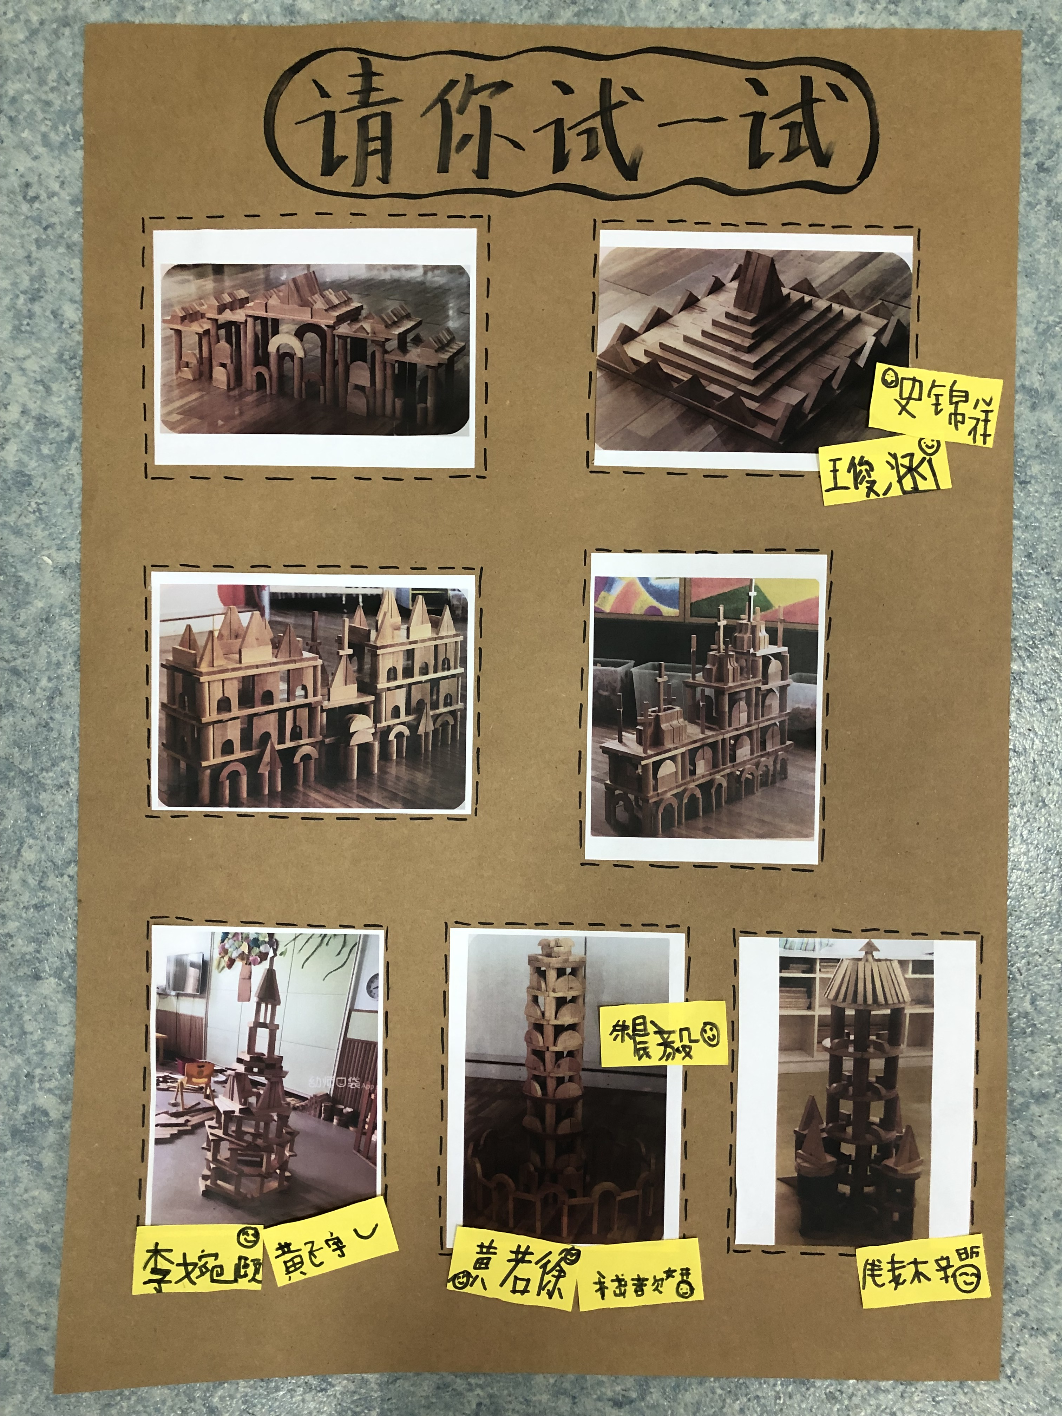
介入与支持
⒉模仿建构习技能。
建构游戏与其他游戏不同的显著特征之一是需要技能的支持，教师需要“给予”幼儿一定的建构技能。因此老师创设“请你试一试”版块，展示各种单元积木的建构作品，鼓励幼儿模仿建构。模仿完成一个作品后可以写上自己的姓名张贴在该照片旁边。让幼儿体验成功建构的喜悦，同时也自然而然地习得一些新的建构技能，更激发幼儿下次建构的兴趣。

Slide 16
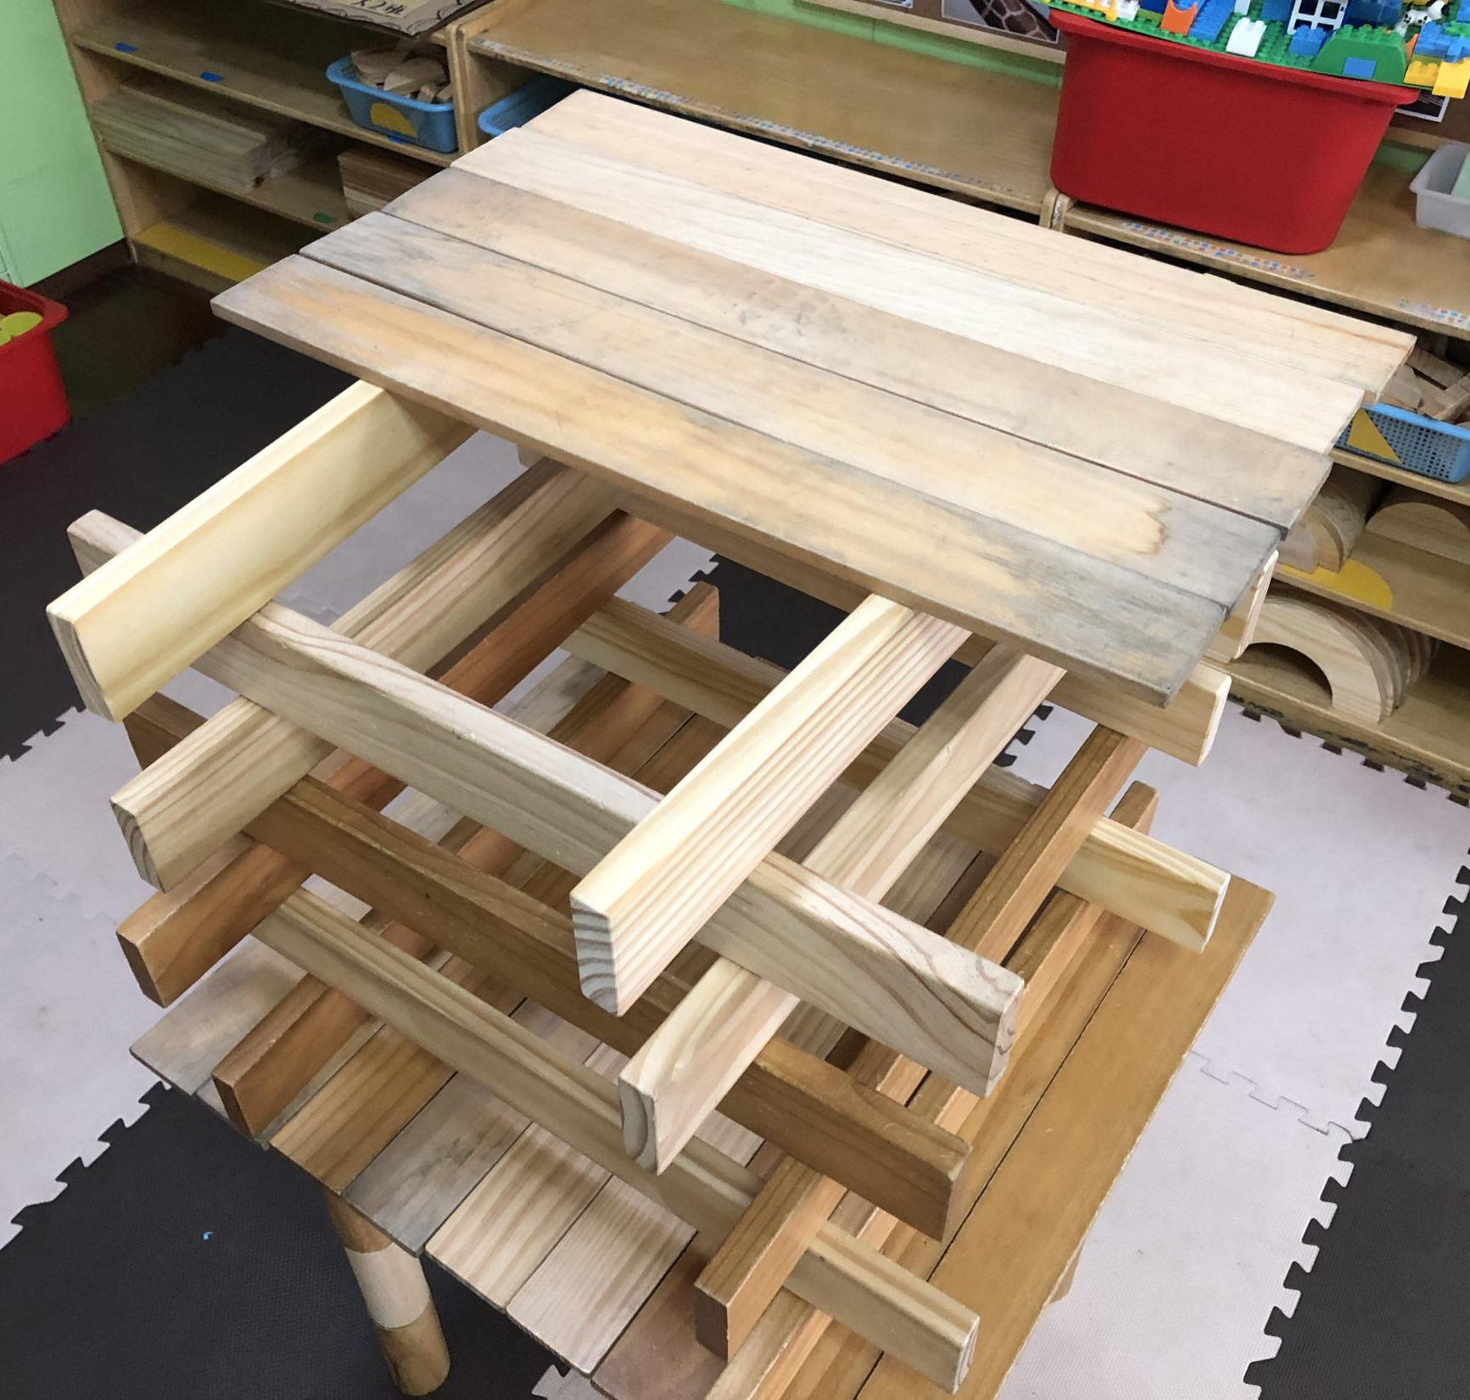
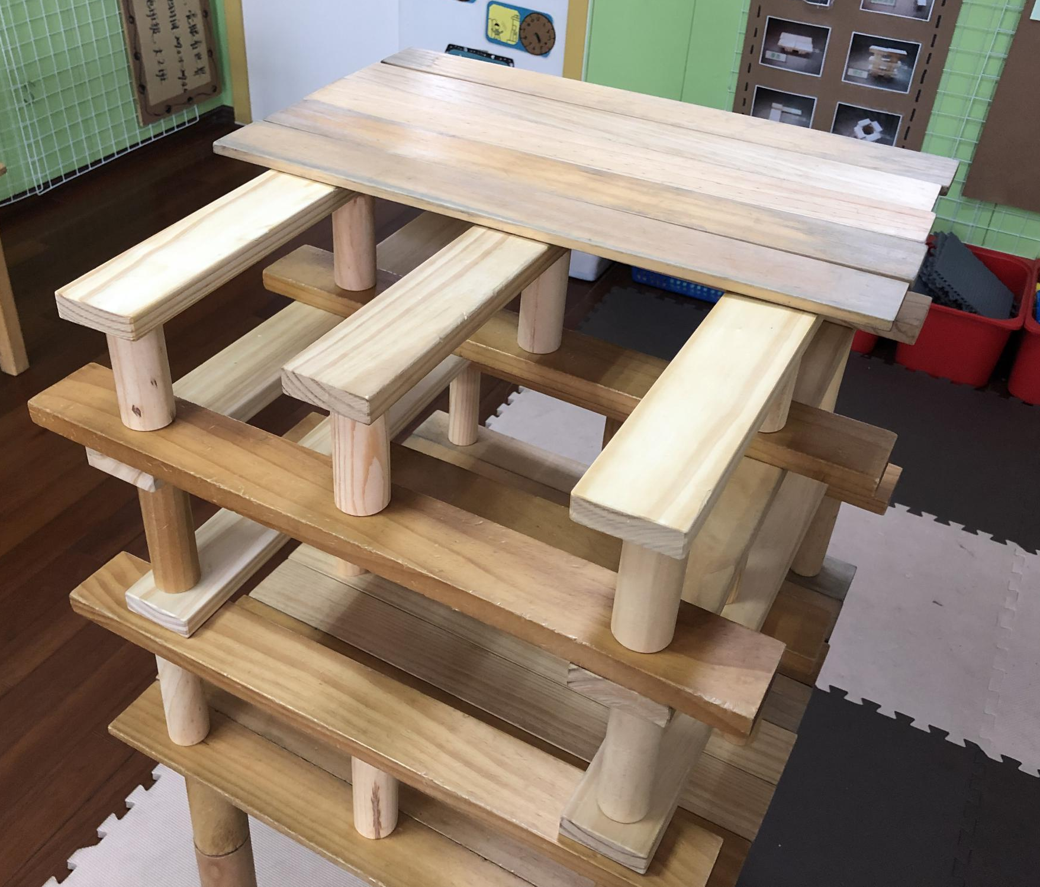
探索二：四倍块又没有了怎么办？
当孩子们用交叉垒高的方式搭建长颈鹿身体后，他们在上面盖顶以便继续搭建长颈鹿的脖子，但是搭了一半四倍块又没了。妍妍提议换个方法搭长颈鹿身体：用架空和围合组合搭建。可是这一次还是遇到了相同的问题，盖顶时四倍块仍旧不够。
综合分析：通过前期探究与学习，孩子们习得了新的建构技能，积累了更多的建构经验，并能迁移已有建构经验运用到本次建构游戏中。当遇到问题时，孩子们能够主动想方法解决问题，是一个积极的行为倾向。但孩子们对单元积木间存在的数学比例关系缺乏认知，因此也没有相互替代运用的能力。

Slide 17
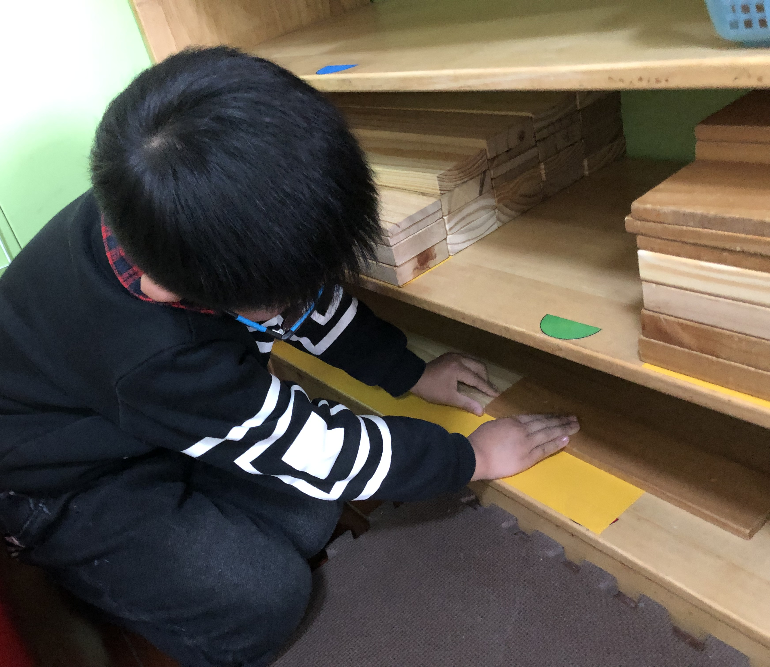
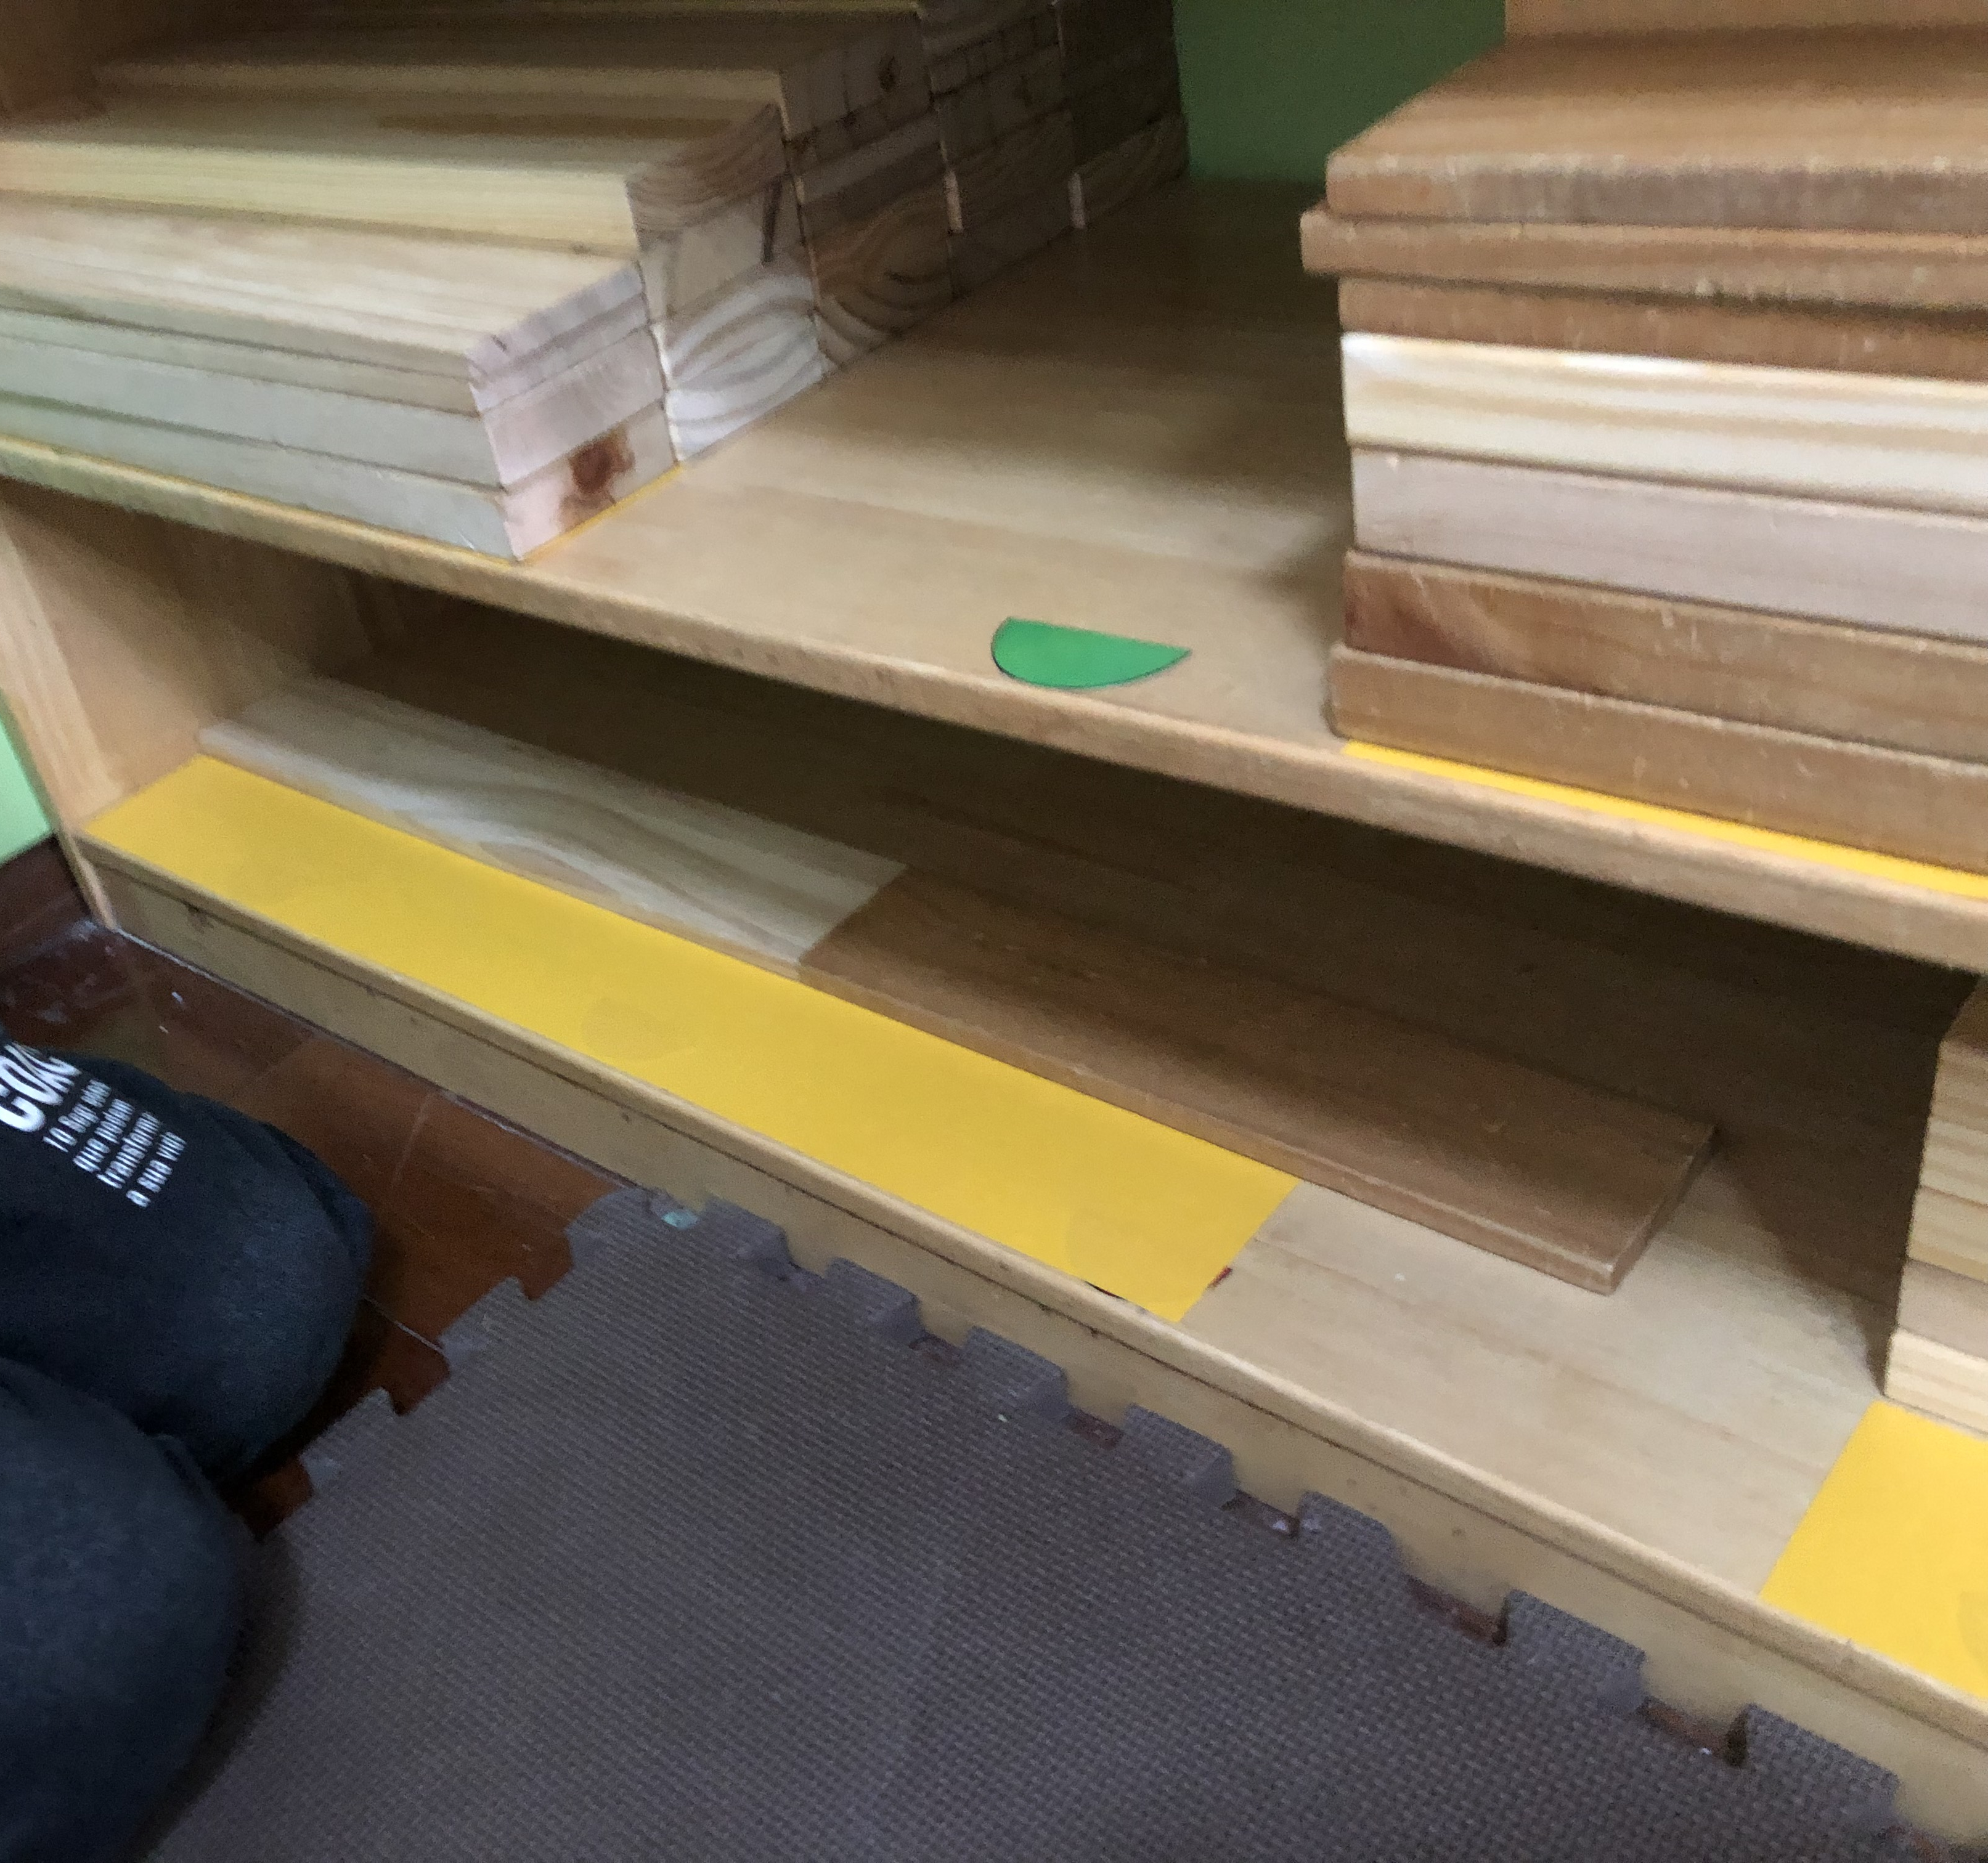
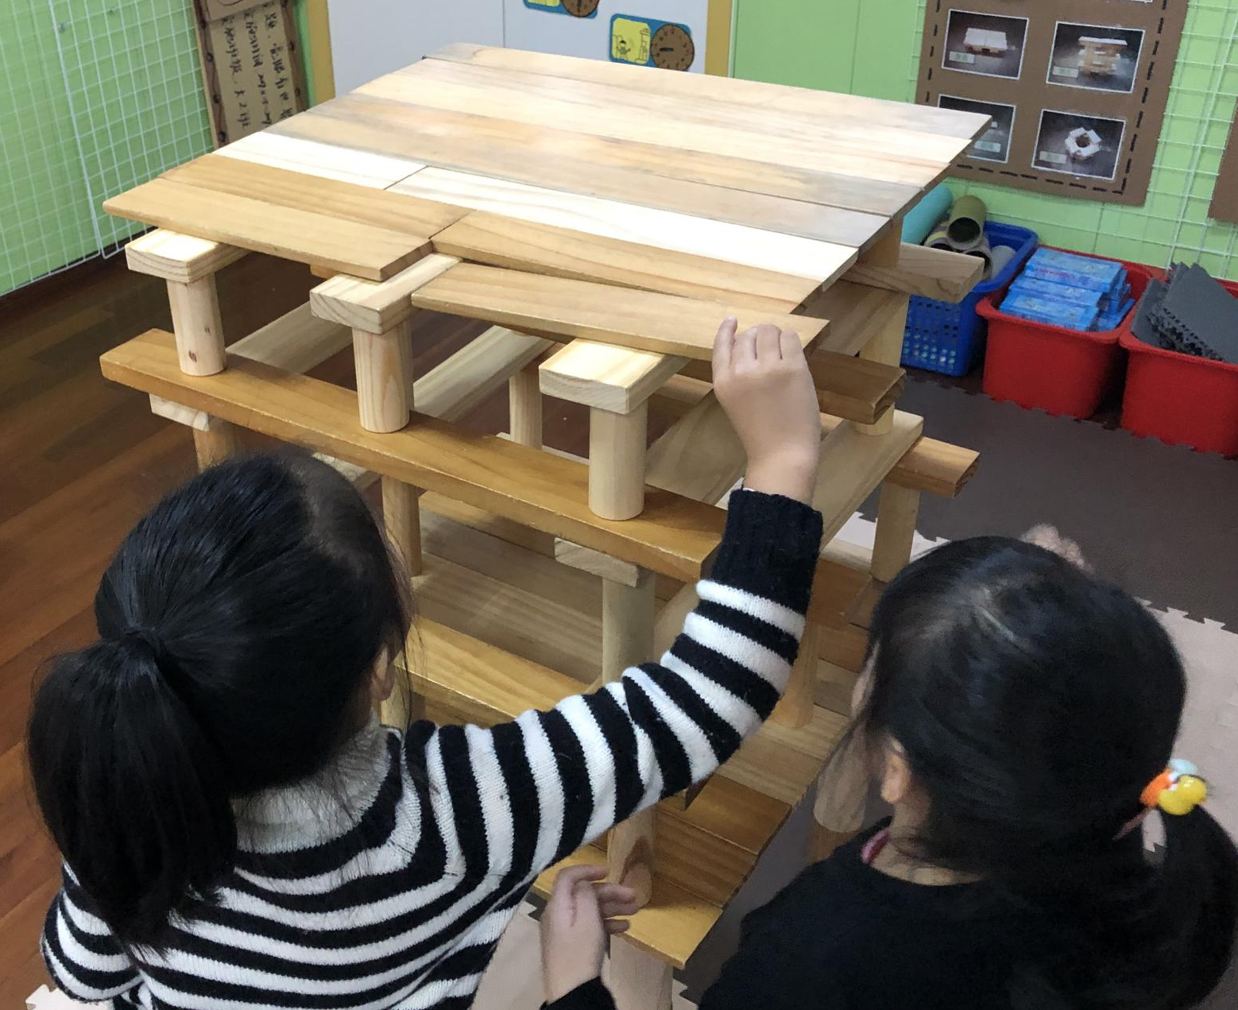
介入与支持
⒈允许错误，适度等待。
如果幼儿能够通过不断尝试最终找到解决问题的办法，老师就应该耐心等待幼儿经过多次的错误尝试最终取得成功。因此面对幼儿遇到的困难，老师只是给予简单的语言提示：能不能用其他积木连起来变得跟你们需要的积木一样长？之后的过程中孩子们尝试用三倍块和三倍块连接并与柜子上的四倍块同比例标记做比较，发现太长了；用双倍块和基本块连接太短了；三倍块和双倍块连接又长了……终于经过多次的尝试，孩子们发现两块双倍块连接与四倍块一样长。

Slide 18
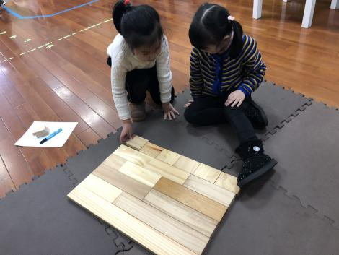
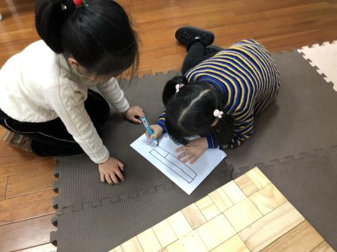
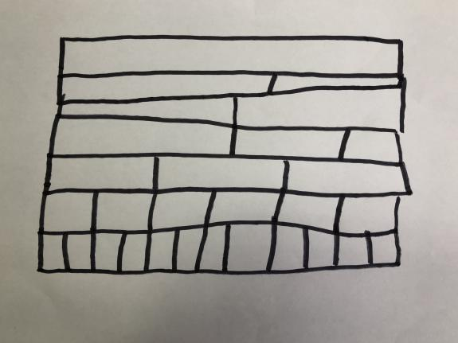
介入与支持
⒉积木替换，统计整理。
趁着幼儿成功利用积木替代的方法解决四倍块不够用的问题，老师借机和孩子们一起讨论积木替换的问题，并邀请孩子们一起为所有的板状积木进行替换，并将结果用纸笔记录下来与大家分享。
进行积木替换
记录积木替换的结果
积木替换结果记录图
我的思考：在建构游戏的过程中幼儿会不断遇到各种问题，老师需要做的是给予幼儿充分的时间与机会去探索、去学习，尝试让幼儿独立面对问题、解决问题，让他们在自主探究的过程中提升建构能力的同时提高解决问题的能力。

Slide 19
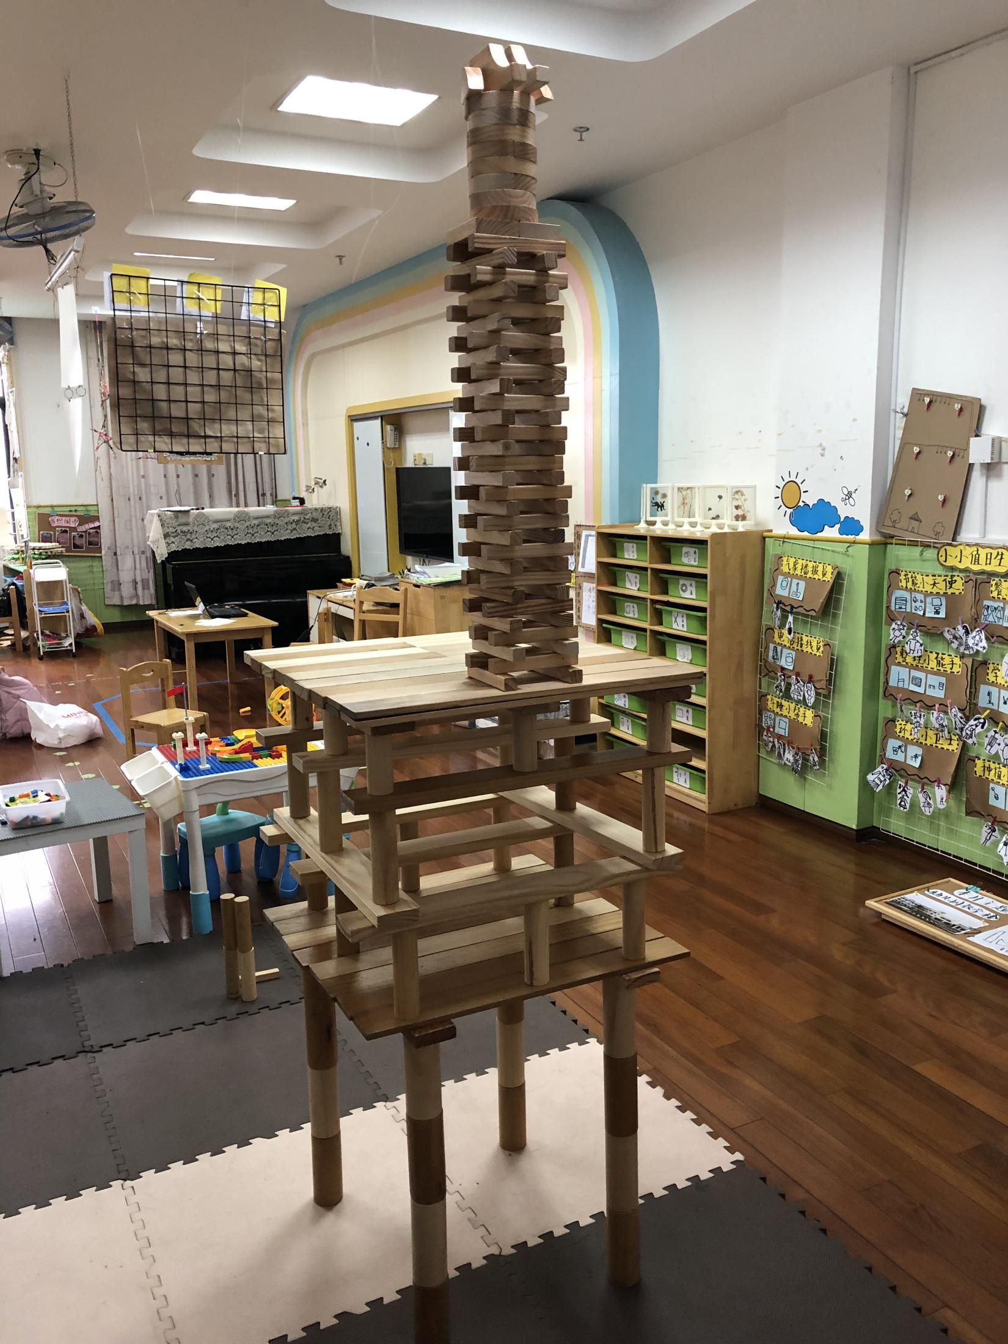
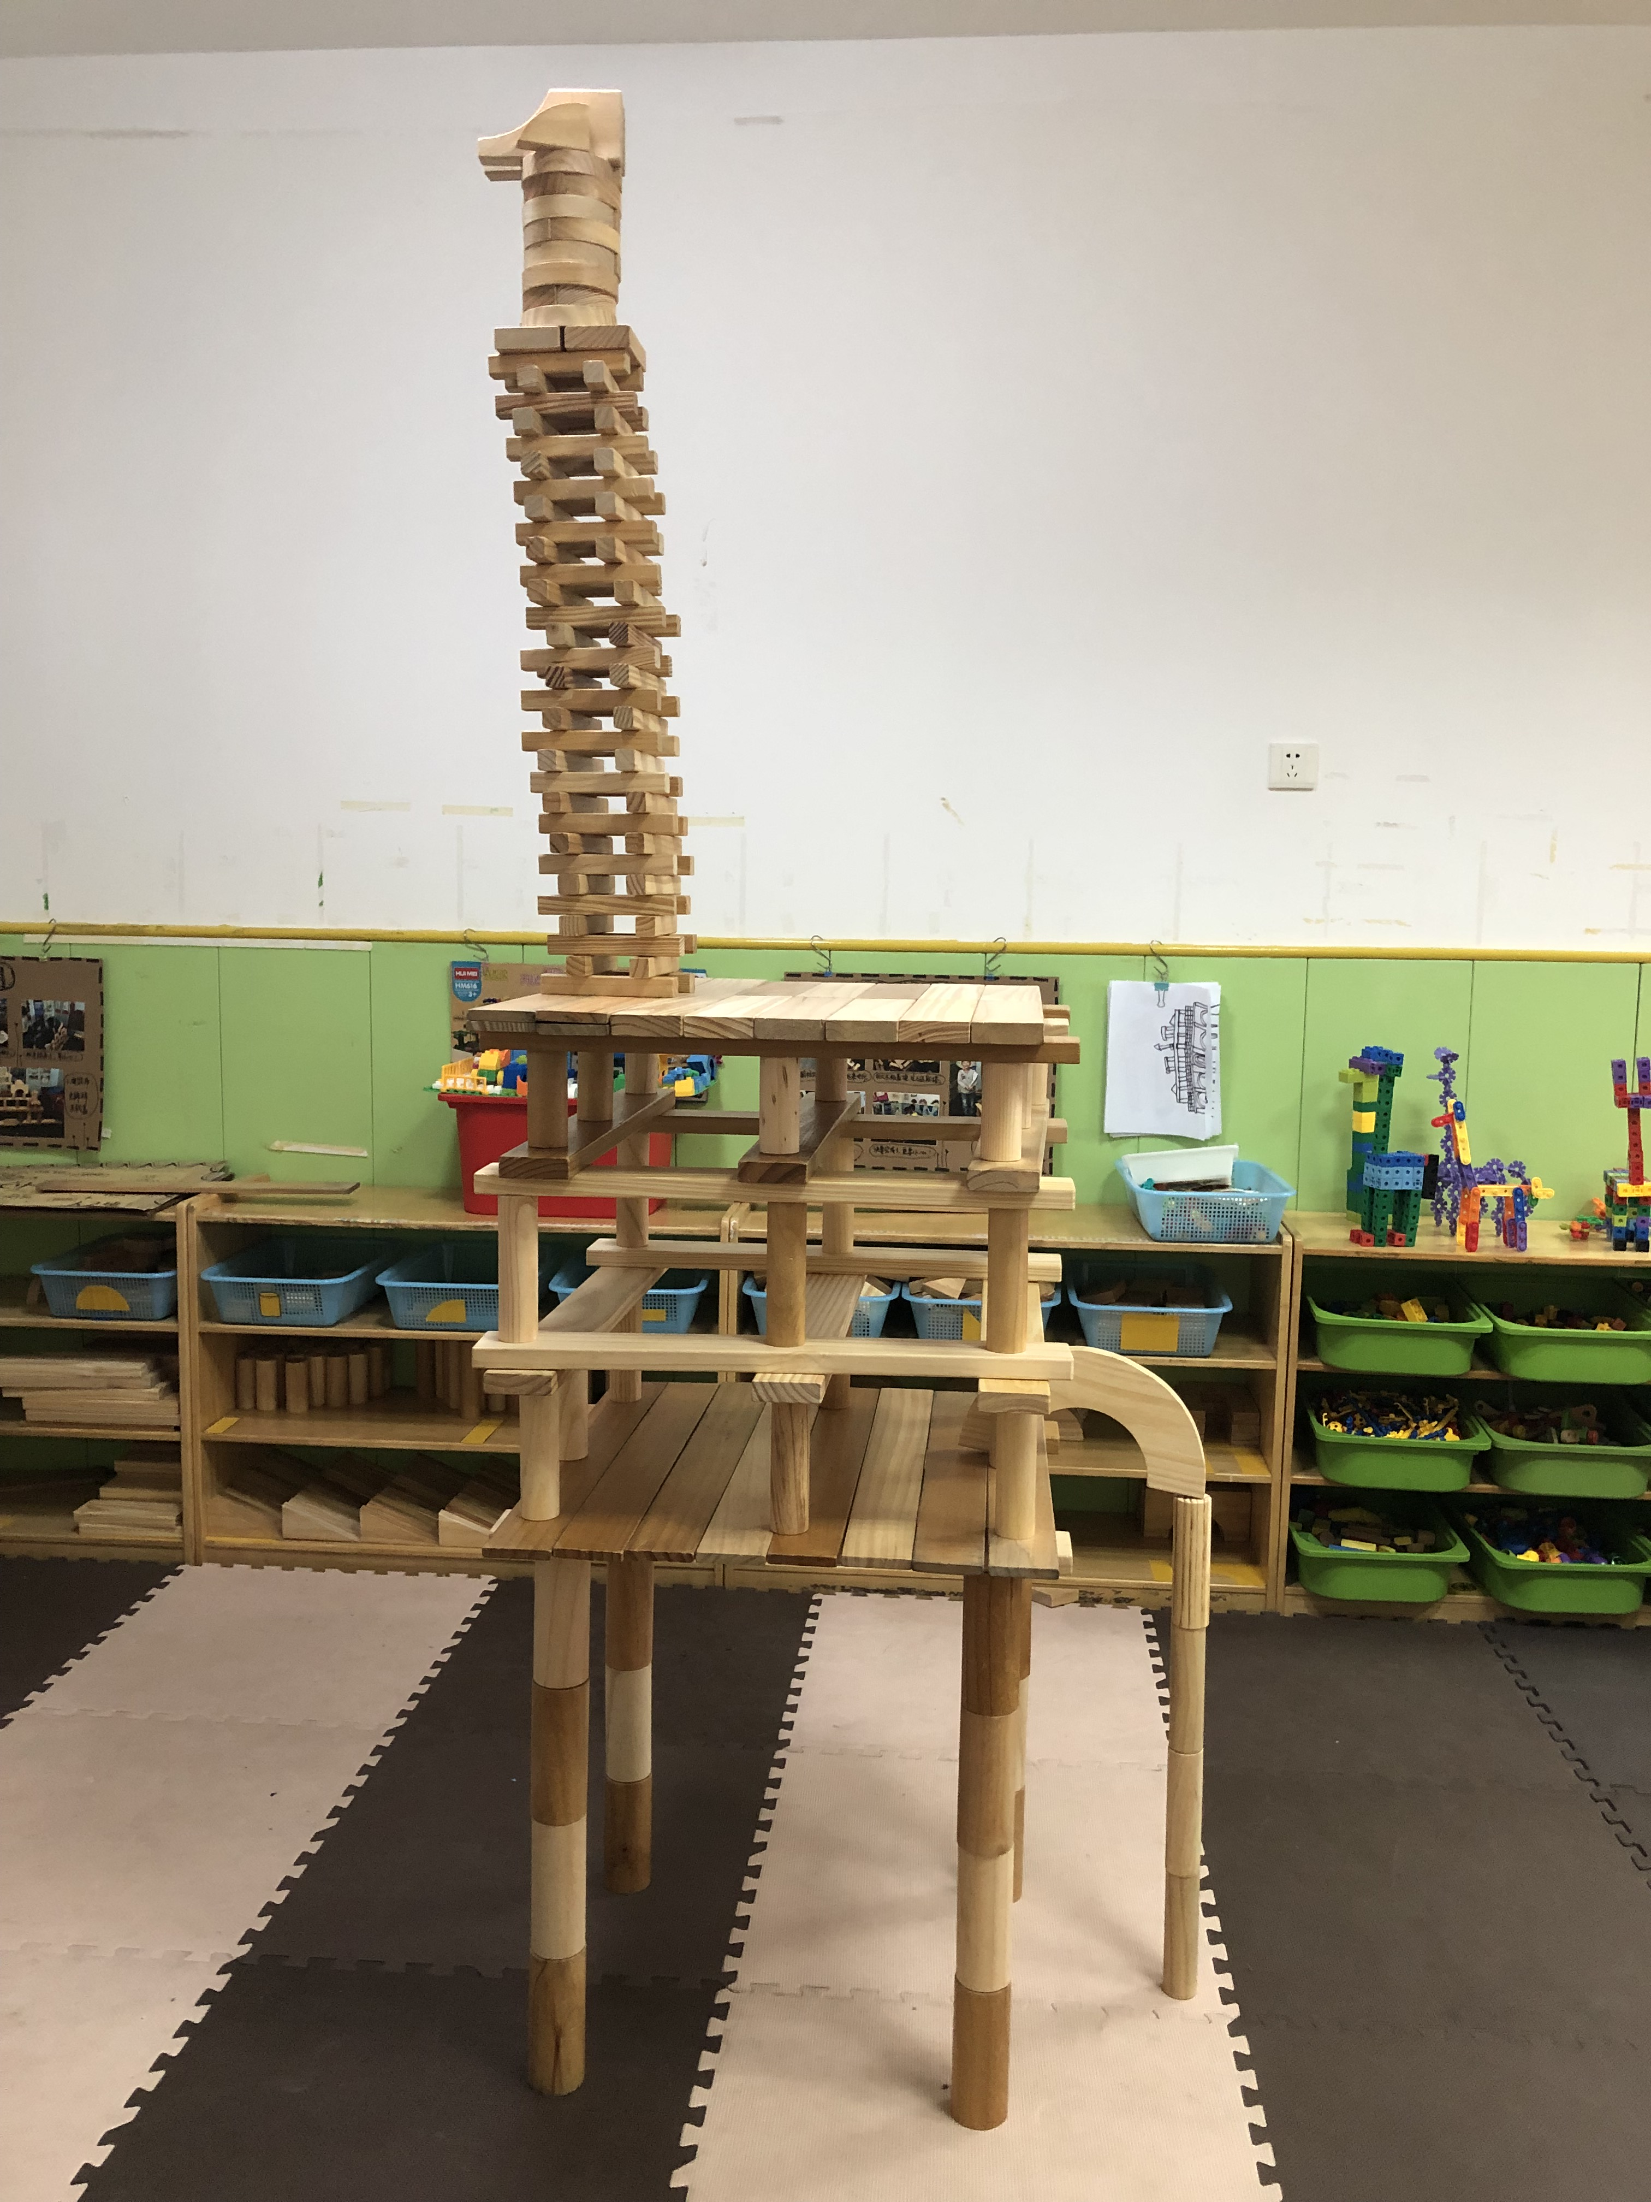
作品欣赏

Slide 20
第三次搭建：漂亮的长颈鹿
观察记录： 经过了一系列的困难，一只又高又大的长颈鹿呈现在大家面前，老师请参与搭建的孩子上前介绍自己的作品，其他孩子们纷纷拍手赞叹：“这只长颈鹿真的是长颈鹿，好高呀！”一起搭建的孩子听了都露出了笑脸。但是铭铭却在这时举手说：“这只长颈鹿没有角，长颈鹿头上有两只角的，我觉得这只长颈鹿不漂亮。”于是大家仔细一看，长颈鹿的头上确实少了两只角。

Slide 21
思考与分析：孩子对长颈鹿的深刻印象是其主要的外形特征，如：很高，脖子很长，腿很长。但忽略了长颈鹿外形的细节，也因此在建构作品中没有体现出来。

Slide 22
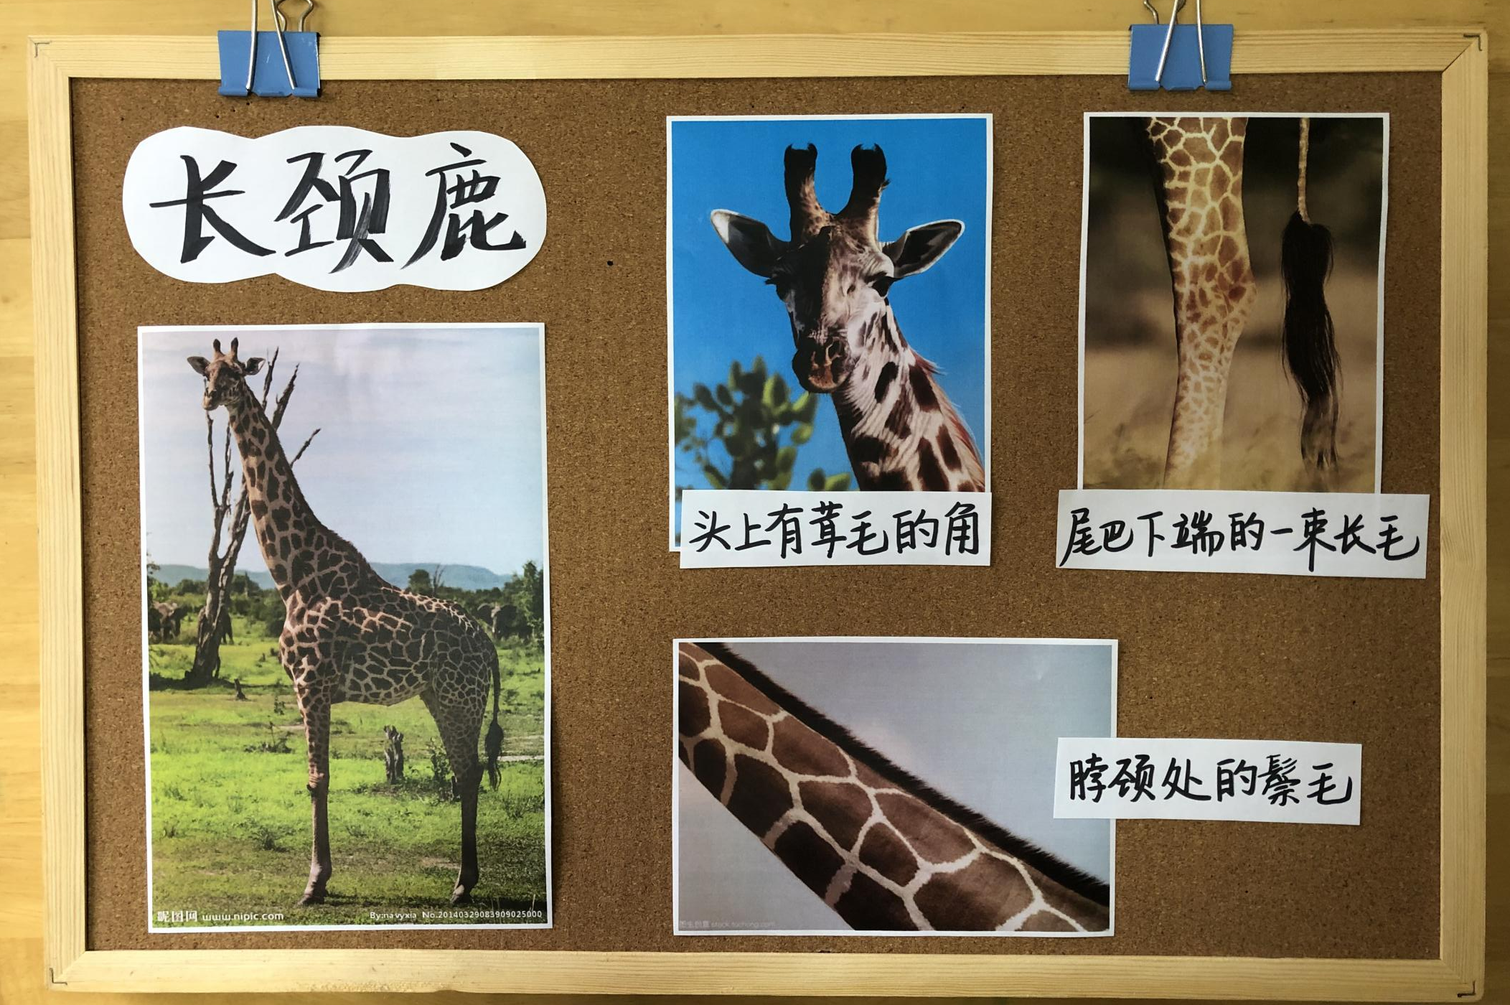
介入与支持
⒈再观察，明细节。
引导幼儿观察长颈鹿的一些细节，比如头上的角有茸毛、尾巴末端有一束长毛、颈背有鬃毛。在观察、对比、发现的基础上鼓励幼儿在下一次的建构游戏中有所体现。
⒉展细节，做提示。
老师将这些细节图展示在建构区中，随时给予幼儿提示。
思考：作为大班年龄段的幼儿应该提供其交互评价的机会，通过同伴之间相互评价，能够帮助幼儿收集更多信息，在获得认同感的同时，也能进一步完善自己的作品。

Slide 23
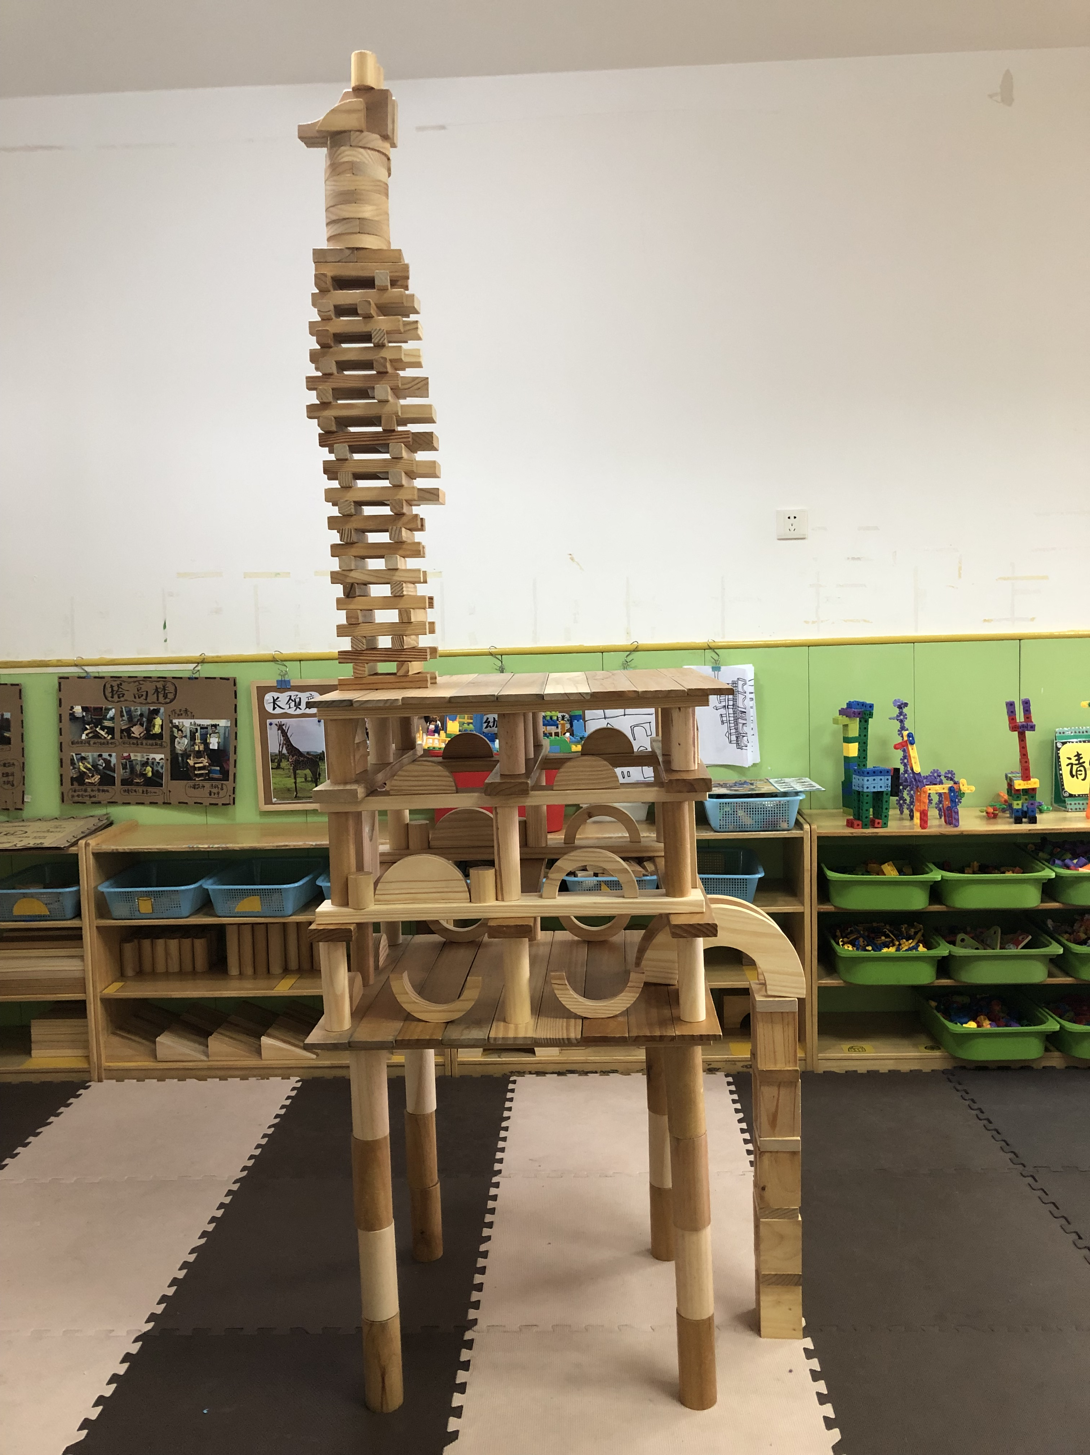
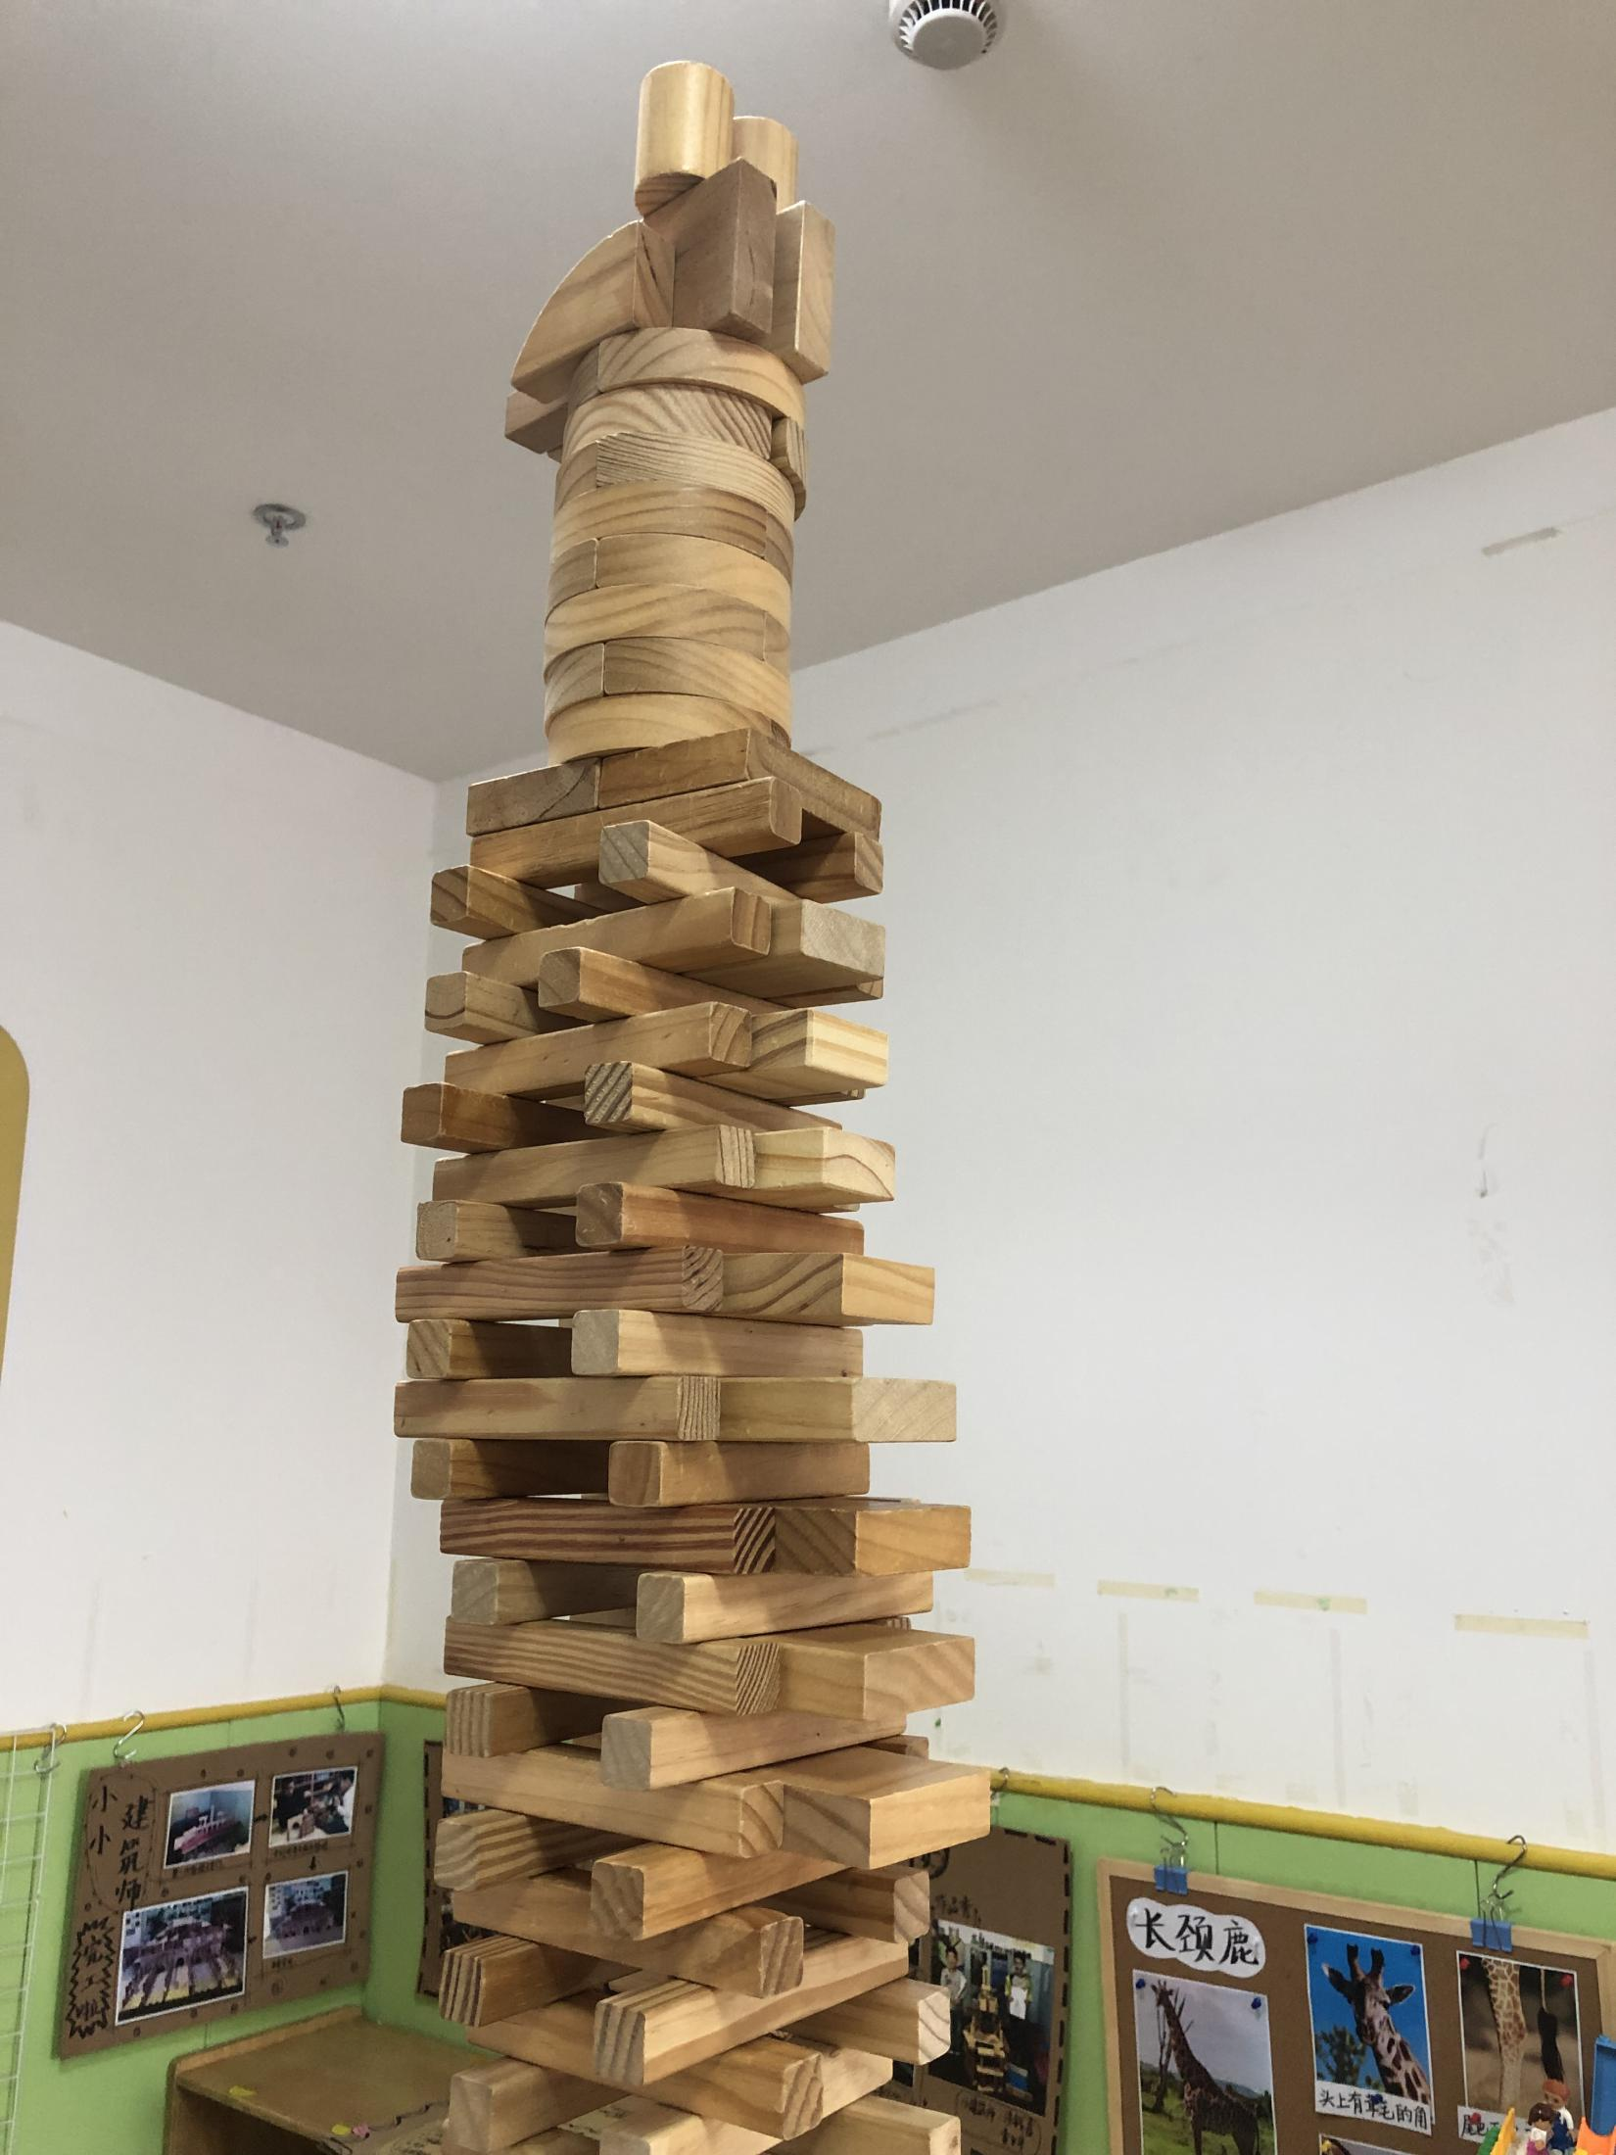
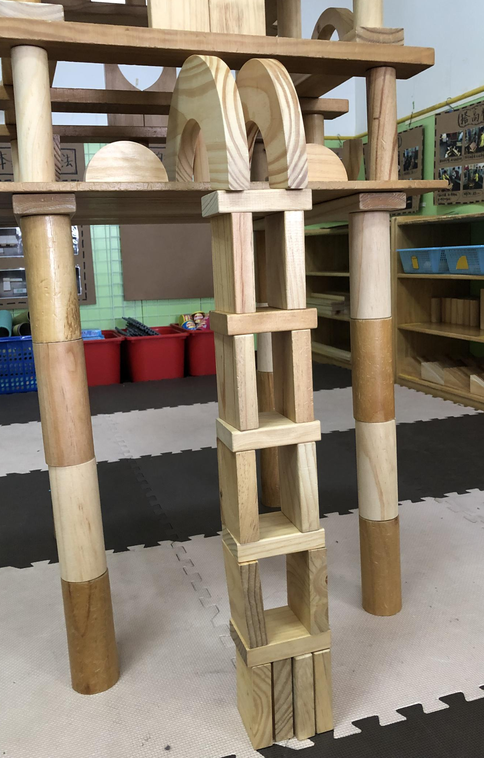
作品欣赏
选择较短的小圆柱表示长颈鹿的角。
在已经搭建好的脖子缝隙中，插入基本块，表现脖颈处的鬃毛。
多块基本块表现尾巴下端的毛。
利用多种小块积木装饰身体。

Slide 24
四、幼儿学习与发展
在长达一个月以“长颈鹿”为主题的建构活动中，能清楚地看到幼儿的成长足迹。
㈠建构能力的提升。
建构能力包含基本建构技能和造型能力，幼儿在对单元积木的操作行为反映了他们建构能力的提升。
 | 原有经验 | 新的经验
基本技能 | 垂直垒高、架空、平铺。 某些技能需要成人的帮助。 | 交叉垒高、围合与架空的组合、转向连接。 能够与同伴或独立运用多种建构技能完成建构作品。 建构技能的迁移运用。
造型能力 | 根据平面图片搭建立体的长颈鹿造型，能表现主要外形特征。 | 能运用小块积木进行细节装饰。

Slide 25
㈡幼儿其他方面的发展。 在整个建构过程中，幼儿表现出积极的态度和良好的行为倾向，同时也收获了很多有益经验。
社会性 发展 | 人际 交往 | 乐意分享自己的建构经验，与同伴一起解决搭建过程中出现的问题。
 |  | 能接受他人的建议：其他幼儿提出长颈鹿不够高大，尝试重新建构。
 |  | 分工合作：他人需要时能提供帮助；在高处搭建时会分工，一个传递积木，一个搭建。
 | 社会 适应 | 能与同伴共同制定建构计划。
数学 认知 | 形状 与 空间 | 图形的组合、替代关系：两个半圆可以组成圆形；四倍块积木不够时可以用两个双倍块作替代。
 |  | 能用长方体、圆柱体、大半圆、小三角等常见的几何图形拼搭出长颈鹿的造型。
 | 测量 与 比较 | 能通过目测，直接比较四倍块比三倍快更长。
 |  | 在使用大圆柱这一同种材料垂直叠放时，知道4个垒起来比3个垒起来要高。
 | 数量 关系 | 估数：在制定建构计划时，能推断可能会使用到的积木数量。
探究 能力 | 观察 | 通过观察发现并描述长颈鹿的主要特征和细节特征。
 | 问题 解决与验证 | 通过实际的的操作寻求又高又稳的建构方法、尾巴搭建等。
 | 记录 | 能用图画记录积木替换结果。
学习 品质 | 良好行为倾向 | 在整个建构游戏中积极主动、认真专注、不怕困难、乐于尝试。
 | 敢于 探究 | 能发现问题，并尝试通过合作、讨论解决问题。

Slide 26
五、教师的支持策略
㈠准备：充足的表象累积
建构游戏开始前，教师应有目的地引导幼儿对建构物体进行观察。因此教师在让幼儿实际建构长颈鹿前，通过图片、视频、肢体扮演，让幼儿从不同的角度对长颈鹿的身体比例、结构进行感知与理解。另外在建构过程中，进一步引导幼儿发现长颈鹿的细节特征，并利用图片呈现出这些不同的部位，让幼儿既能了解长颈鹿的主要外形特征，又能关注到它的局部特征，从而帮助幼儿储备丰富的表象。

Slide 27
㈡时间：充裕且连续。
一个建构作品从构思、讨论、尝试、完善等到完成，需要好长一段时间，如果中间遇到问题，如倒塌、不满意等，又需要好些时间来重新搭建。因此在整个搭建长颈鹿的活动中，教师给予幼儿足够的时间，让他们在建构区中操作、尝试、探索、解决问题，并且坚持“长颈鹿”这一主题持续进行。充裕且连续的时间让建构游戏慢慢深入的同时，幼儿建构经验也在逐步丰富。
㈡态度：开放与支持。
在幼儿进行建构游戏的过程中，教师应以最少介入的方式引导幼儿自由讨论问题所在，思索解决问题的办法。不管方法是对、是错都没关系，因为试误的过程就是幼儿学习的过程。当然在给予幼儿充分学习空间的同时，也需要提供必要、适当的支持。就如在幼儿解决“四倍块不够”的问题中，教师耐心等待，最后终能看到幼儿学习的喜悦和果实。

Slide 28
㈢方式：直接与间接
适宜的指导方式能为幼儿开展游戏提供支持和帮助，指导形式包括间接指导和直接指导。
指导形式 | 指导方法 | 具体行为
直接指导 | 问题情境法 | 当其他幼儿提出长颈鹿又矮又小时，教师顺水推舟提出挑战，引发幼儿搭建又高又大的长颈鹿，让游戏更加深入。
 | 游戏情境法 | 教师通过设置“层层叠”游戏，运用游戏的形式，让幼儿自主探究如何利用四倍块搭建又高又大的长颈鹿身体。
间接指导 | 环境提示法 | 当幼儿建构技能不足时，教师创设“请你试一试”版块，通过墙饰中的示范、提示加以引导。
 | 语言暗示法 | 在幼儿找不出长颈鹿尾巴没能成功搭建的根本原因时，教师通过与幼儿互动交流，予以语言的暗示和启发。

Slide 29
结语：要发展出有质量的建构游戏，老师需要通过观察、记录，了解幼儿目前的能力，并在适当的时机介入活动，运用多种途径与策略帮助幼儿解决问题、深入游戏，让幼儿、教师与建构作品共同成长。

